Slide 1
¿Cuánto sabes de San Juan Bosco?

Slide 2
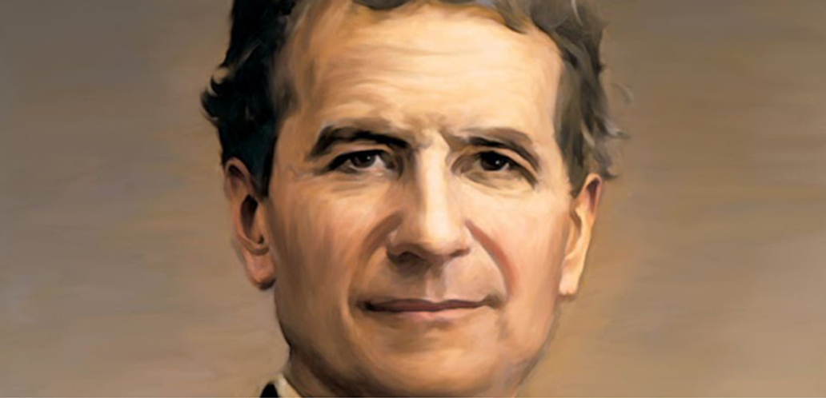
La única preocupación de Don Bosco fue:
a. Salvación de almas y
guerra al pecado
c. Estar con los jóvenes
b. Guerra al pecado y
a la indisciplina
d. Trabajo y templanza

Slide 3
D. Bosco recomendaba como forma de mortificación
A) Soportar hambre y sed
B) Soportar las personas
C) Soportar el clima
D) El trabajo

Slide 4
¿Cuál sorpresa escoges?
A) !Sorpresa..................!
B) !Sorpresa..................!
C) !Sorpresa..................!
D) !Sorpresa..................!

Slide 5
Los elementos característicos según el pensamiento de DB acerca del oratorio son:
A) Ambiente religioso
B) Vivencia del Sistema Preventivo.
C) Ambiente de familia.
D) Todas las anteriores

Slide 6
No recomendaba D. Bosco
A) Amistades
D) Alegría
C) Confianza
B) Melancolía

Slide 7
¿Cómo se llama la Strenna del 2014?
Dame almas y
llévate lo demás

Slide 8
El templo de María Auxiliadora se comenzó en el año:
a. 1868
c. 1865
b. 1862
d. 1864

Slide 9
Papas del tiempo de D. Bosco
A) PIO IX y Pio XI
B) PIO XI y Pio XII
C) Pio XII y León XIII
D) Pio IX y LEON XIII

Slide 10
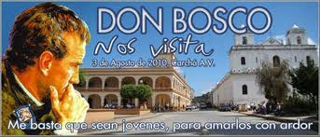
Según Don Bosco el único fin de las MO es ser una lectura:
D) Amena y creativa
C) Juvenil y creativa
B) Educativa y edificante
A) Edificante y popular

Slide 11
La fecha de la Canonización de Don Bosco es:
a. ABRIL 01 DE 1934
c. ENERO 31 DE 1925
b. AGOSTO 16 DE 1915
d. DICIEMBRE 08 DE 1935

Slide 12
¿Cuál sorpresa escoges?
A) !Sorpresa..................!
B) !Sorpresa..................!
C) !Sorpresa..................!
D) !Sorpresa..................!

Slide 13
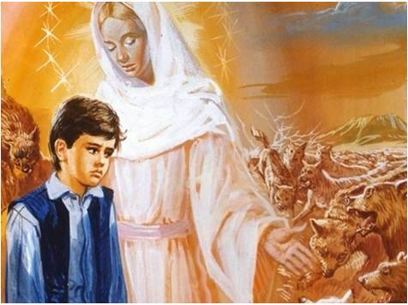
El consejo que recibe Juan en el sueño de los 9 años: Hazte…
A) Estudioso, amable y
responsable
B) Fuerte, robusto y humilde
C) Sencillo, piadoso y creativo
D) Piadoso, sencillo y alegre

Slide 14
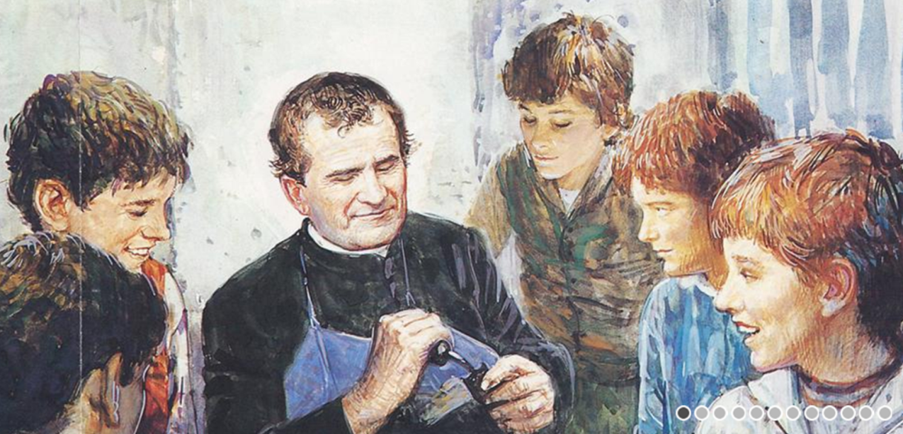
La sociedad de la alegría tenía como lema...
A) Ir a San Gregorio todos los
sábados
B) Honestos ciudadanos
C) Exactitud en los deberes
escolares y religiosos
D) Buenos cristianos

Slide 15
la asistencia como presencia esta fundada en
D)Asistencia Vigilante
C) Participación
activa
B) Amistad y acompañamiento
A) Presencia juvenil

Slide 16
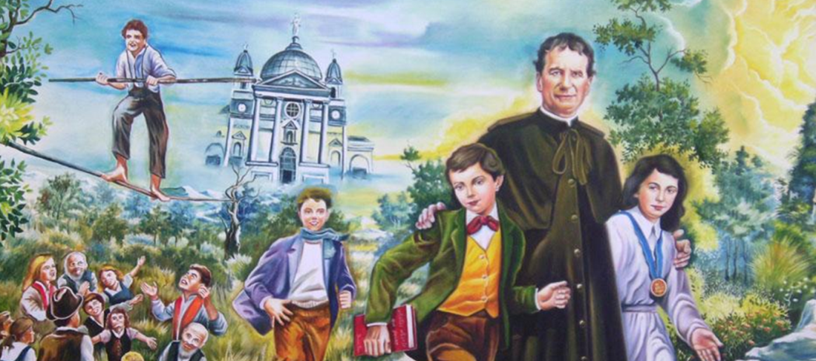
La fecha de nacimiento de Don Bosco es:
a. AGOSTO 15 DE 1816
c. ENERO 31 DE 1815
b. AGOSTO 16 DE 1815
d. DICIEMBRE 08 DE 1815

Slide 17
Mamá Margarita muere el:
a. 25 de noviembre de 1856
c. 26 de noviembre de 1855
b. 25 de noviembre de 1956
d. 25 de noviembre de 1858

Slide 18
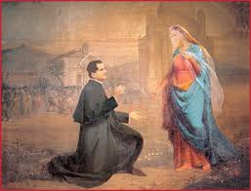
La fecha de la canonización de Don Bosco fue:
A) 23 de noviembre de 1985
B) 16 de junio de 1935
C) 31 de febrero de 1973
D) 1 abril de 1934

Slide 19
¿Cuál sorpresa escoges?
A) !Sorpresa..................!
B) !Sorpresa..................!
C) !Sorpresa..................!
D) !Sorpresa..................!

Slide 20
Iglesias construidas por Don Bosco:
San Juan Evangelista
y San Ignacio
B) San Francisco de Sales
Y Sagrado Corazón.
C) Basílica de María
Auxiliadora y San Marcos.
D) San Pietro in Víncoli
Y Valdocco.

Slide 21
El lema de don Bosco dado a los salesianos es:
a. Dadme almas y NADA demás
c. Trabajo y templanza
b. Salud, santidad, sabiduría
d. Devoción a la Auxiliadora

Slide 22
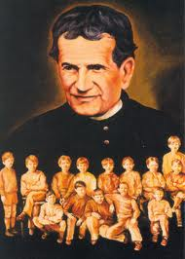
Cómo debemos estudiar a D. Bosco
A) Todas las anteriores
B) Como Educador
C) ) Como Fundador
D) Como maestro de vida

Slide 23
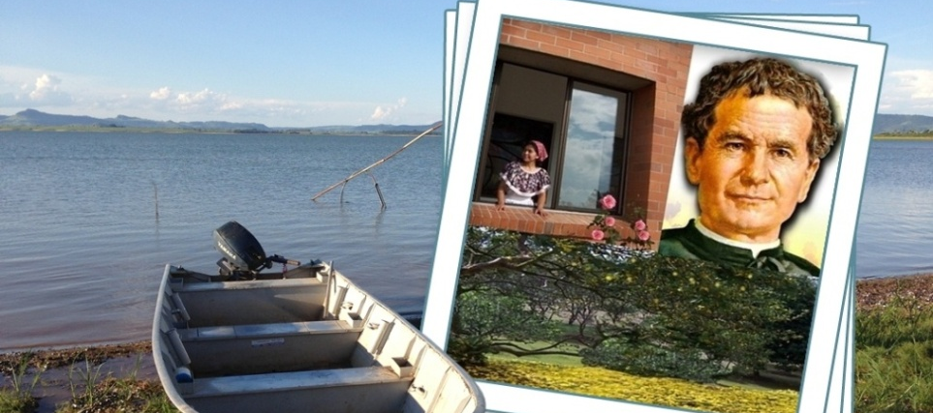
Las MO están estructuradas en:
A) Dos décadas
B) Tres décadas
C) Cinco décadas
D) Cuatro décadas

Slide 24
Los pilares del sistema preventivo son:
A) Amor- alegría- acogida
B) Razón- amor- amorevolezza
C) Razón -religión- amor
D) Amorevolezza- relax- libertad

Slide 25
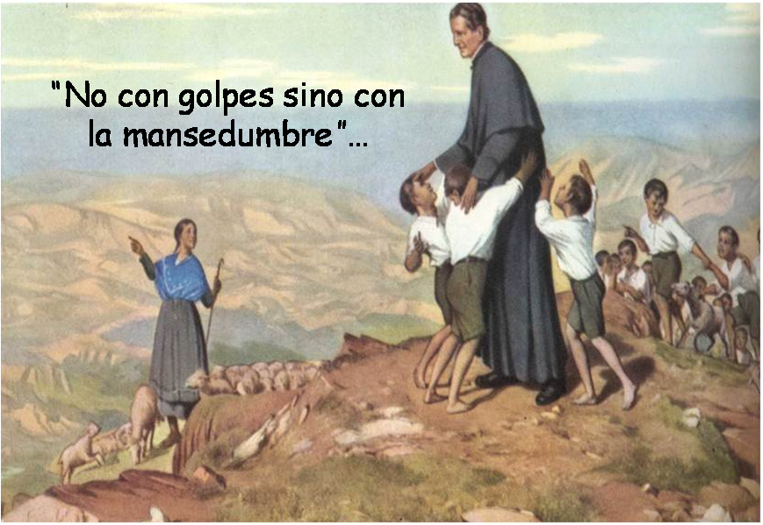
La fecha de la Ordenación de Don Bosco es:
a. JUNIO 05 DE 1841
c. ENERO 31 DE 1845
b. AGOSTO 16 DE 1835
d. DICIEMBRE 08 DE 1855

Slide 26
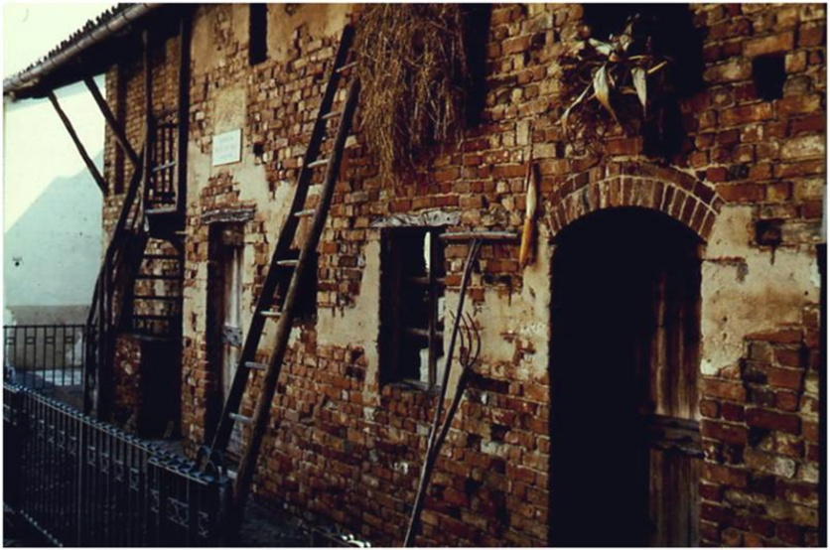
Qué casa es?
A) CASA PINARDI
B) CASA IBECCHI
C) CASA MORETTA
D) CASA BIGLIONE

Slide 27
Es el fundador de la comunidad de los Sagrados Corazones:
a. Renato Ziggiotti
c. Eugenio Ceria
b. Juan Bautista Lemoyne
d. Luis Variara

Slide 28
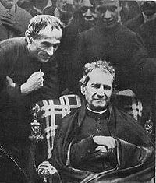
La fecha de la muerte de Don Bosco es:
a. AGOSTO 16 DE 1888
c. ENERO 31 DE 1875
b. AGOSTO 16 DE 1875
d. ENERO 31 DE 1888

Slide 29
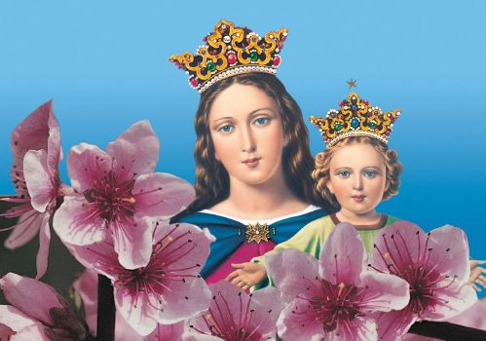
PÍO VII establece la fiesta de María Auxiliadora el:
A) 24 de Mayo de 1814
B) 24 de Mayo de 1816
C) 24 de Mayo de 1822
D) 24 de Mayo de 1815

Slide 30
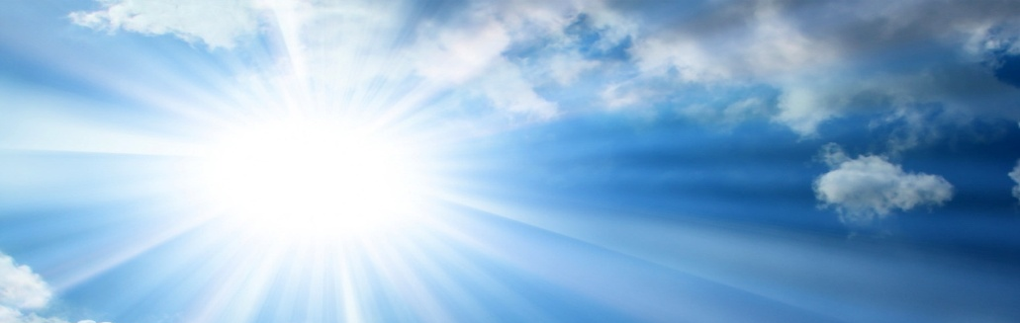
UNA DE ESTAS COMUNIDADES NO FUE FUNDADA POR D. BOSCO
SALESIANOS DE
DON BOSCO
B)VOLUNTARIAS
DE DON BOSCO
C) HIJAS DE MARIA
AUXILIADORA
D)COOPERADORES
SALESIANOS

Slide 31
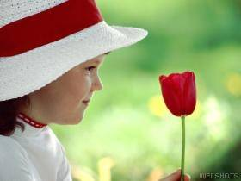
El pensamiento de DB acerca del teatro: debe ser....
A) Desarrollo de la mente
B) Escuela de santidad
C) Riqueza cultural y espiritual
D) Todas las anteriores

Slide 32
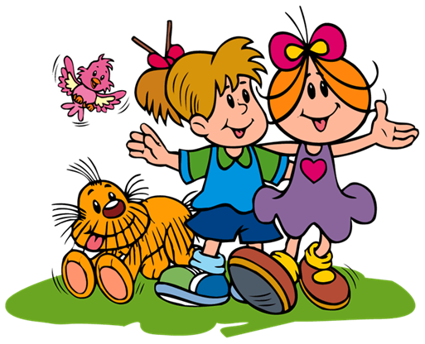
la alegría para Don Bosco es
A) Forma de oracion
B) Forma de vida
D) Formula
apostólica
C) Forma de estudio

Slide 33
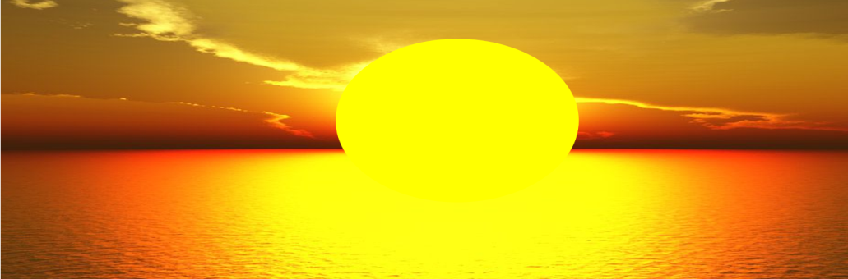
¿Cuál es el primer hecho de vida que guarda DB en su memoria?
A) La muerte del canario
B) El sueño de los 9 años
C) La muerte de la abuela
D) La muerte de su padre

Slide 34
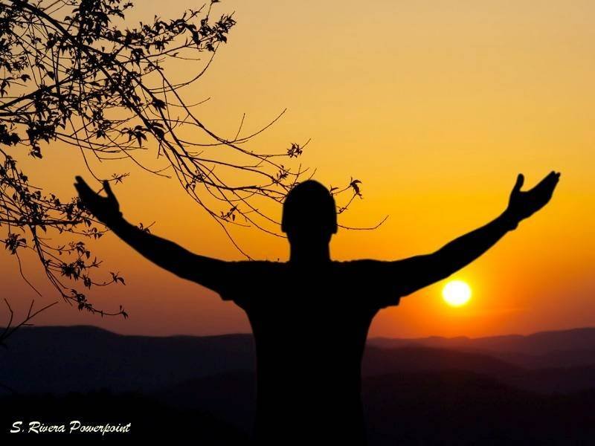
¿De quién dice Don Bosco que quería más que a un padre?
A) Don Cafasso
B) Antonio José
C) Luis Comollo
D) Don Calosso

Slide 35
La amistad con Don Calosso aporta a Juan:
A) Confianza total
B) Ideal sacerdotal
C) Seguridad en sí mismo
D) Todas las anteriores

Slide 36
Diga cuatro libros escritos por don bosco
VIDA DE DOMINGO SAVIO
VIDA DE MIGUEL MAGONE
VIDA DE FRANCISCO BESUCCO
VIDA DE LUIS COMOLLO

Slide 37
El nombre del padre de Don Bosco :
A) Luis Francisco
B) Luis Eduardo
C) Francisco Luis
D) Melchor Francisco

Slide 38
La fecha de fundación de las FMA es:
A) 18 junio 1876
B) 5 de agosto 1872
C) 31 diciembre 1888
D) 10 de agosto 1856

Slide 39
Los restos de Don Bosco están en la:
a. Iglesia de Sn Fco. De Sales
c. Basílica de Turín
b. Capilla Pinardi
d. Basílica de María Auxiliadora

Slide 40
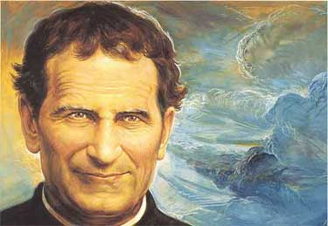
Aparece en el testamento espiritual de san Juan Bosco
A) Trabajen por las misiones
B) Ninguno tome otra vez
lo que ha dado al Señor
C) Fomenten la devoción
a María
D) Sigan la cruz de cada día

Slide 41
El encuentro con Bartolomé Garelli se da el...
A) 8 de diciembre de 1842
B) 8 de diciembre de 1841
C) 8 de diciembre de 1845
D) verano de 1845

Slide 42
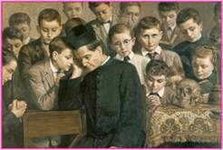
Es actitud característica del sistema P.
A) Participar de la Eucaristía
B) La Fidelidad
C) La Tolerancia
D) La confianza

Slide 43
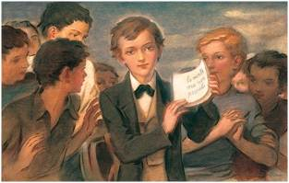
Un mandamiento del sistema preventivo es:
A) No basta amar
B) Nada te turbe
C) La oración piadosa
D) Vivir relajado

Slide 44
NO era un fin del Teatro para Don Bosco:
a. CONVOCAR
c. EDUCAR
b. DISTRAER
d. INSTRUIR

Slide 45
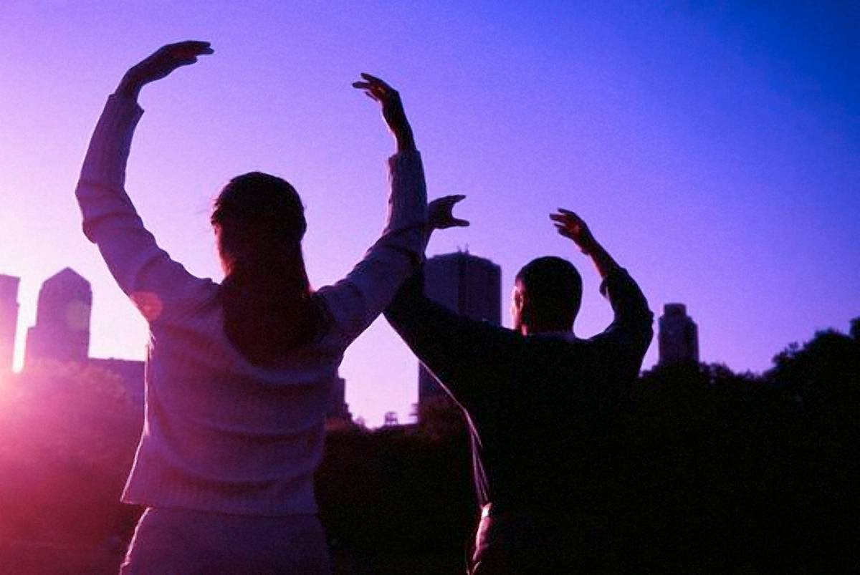
Constituye para don Bosco su Leitmotiv de su sistema educativo
esfuerzo, amor
y templanza
Escucha
Y amor
C) Razón religión amor
D) Estudio santidad salud

